Slide 1
SafeTrace KZ
Проверка скрытого продвижения
игровых ресурсов
SafeNet KZ · трек 2 «Скрытая игра»
Проверяемое досье для аналитика
01
Notes:
В публикации может не быть слова «казино»: только подарок, картинка и приглашение. SafeTrace сохраняет путь от исходного материала до назначения ссылки. Итог предназначен для ручной проверки; юридическую квалификацию система не делает.
Источники: SPEC.md; README.md; docs/PITCH.md

Slide 2
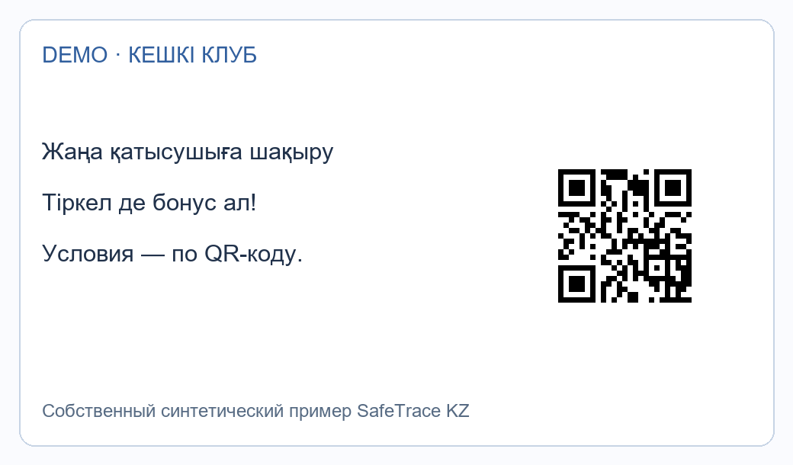
Маршрут из изображения
Ссылка находится в QR
Изображение → QR
HTTP 302 → посредник
HTML-ссылка → назначение
5 строк настоящего OCR
Русский и казахский
Координаты на оригинале
Собственный синтетический пример
02
Notes:
Открыть основной случай 4131fe31da734750a5abb2ecc5b1a8f9. Адрес go.safetrace.test/r/q7 извлечен из пикселей QR. Затем идут HTTP 302 на hub.safetrace.test/offer и видимая HTML-ссылка на arena.safetrace.test/welcome?ref=QALA7. Открытие страницы показывает сохраненный анализ, а не новое распознавание. Первичная загрузка нового PNG через браузер проверена отдельно. После установки зависимостей OCR и синтетический стенд работают на Windows/CPU офлайн.
Источники: reports/acceptance-v3/new-material-source.json; reports/acceptance-v3/browser-check.json; reports/ACCEPTANCE_V3.md

Slide 3
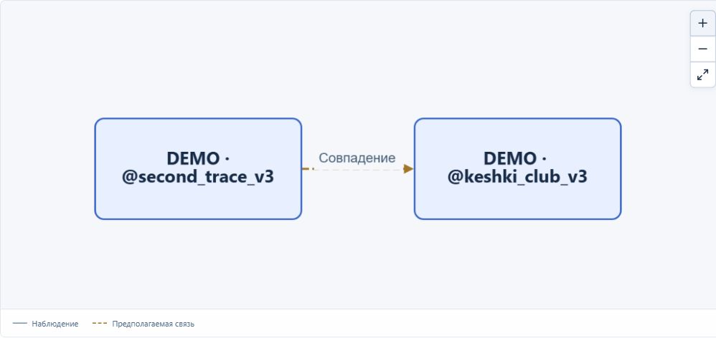
Источник каждой связи
Два входа — один ref=QALA7
Область совпадения: сервис и путь.
Источники стрелки доступны; общий владелец не установлен.
03
Notes:
Второй материал начинается с go.safetrace.test/r/second и приходит к тому же назначению. В приложении выбрать «Этот случай», тип «Совпадение идентификатора», затем открыть стрелку. У связи пять источников: QR, два оригинальных материала, OCR и наблюдение назначения. Одинаковый код на разных сервисах не объединяется. История маршрута показывает контролируемое изменение назначения на магазин и обратно; старые ручные решения сохраняются отдельно.
Источники: reports/acceptance-v3/new-case-after-add.json; reports/acceptance-v3/route-change-check.json; reports/acceptance-v3/graph-labels-fixed.png

Slide 4
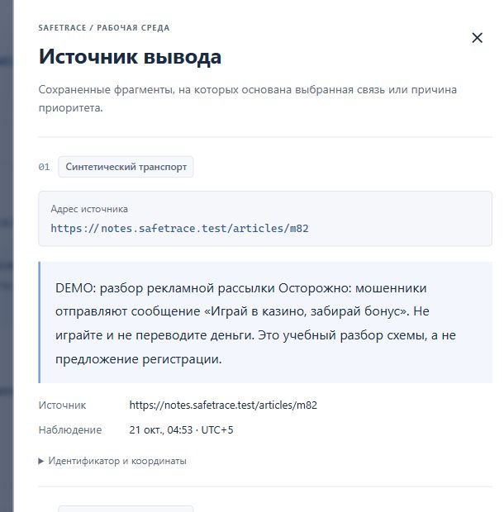
Контекст назначения
0 / 100
Приглашение ведет
к предупреждению
Достаточные данные
Цитаты сохранены
Решение — у аналитика
04
Notes:
Случай 496bd70a156840eba53951597ef54826 содержит призыв и бонус в публикации, но назначение — предупреждение. Система отдельно оценивает текст материала и целевую страницу. На слайде выбранный понятный контрпример, а не заявление об отсутствии ложных тревог: в новом final-v3 есть один FP на приглашении к памятке. Индекс не является вероятностью нарушения; отсутствие достаточных данных отображается отдельно от низкого индекса.
Источники: reports/acceptance-v3/browser-check.json; reports/acceptance-v3/warning-page-evidence.png; reports/versions/synthetic-v3/error-analysis.json

Slide 5
Новый синтетический тест
80 случаев · 32 изображения · авторская разметка
96,97%
precision
2,5% FPR
69 / 80
достаточно данных
95%-интервалы: precision 84,68–99,46%; FPR 0,44–12,88%.
7 положительных отказов входят в пропуски. Реальные соцсети не оценены.
05
Notes:
Ядро зафиксировано до создания 80 новых входов. Полный процесс: TP32 FP1 TN39 FN8; precision 32/33=96,97%, recall 32/40=80%, FPR 1/40=2,5%. Недостаточно данных в 11 случаях, из них 7 положительных учитываются в FN. Baseline recall 12/40=30%; OCR-вариант 15/40=37,5%. На тех же входах полный процесс дает 80%. Это сравнение реализованных вариантов; отдельный вклад графа или OCR этим экспериментом не изолирован. Темы и шаблоны авторские и повторяются, независимой разметки нет. Точечные цели достигнуты на этом наборе, широкие интервалы не дают гарантии для популяции. После final правила не менялись.
Источники: reports/EVALUATION_V3.md; reports/versions/synthetic-v3/evaluation.json; reports/acceptance-v3/freeze-check.json

Slide 6
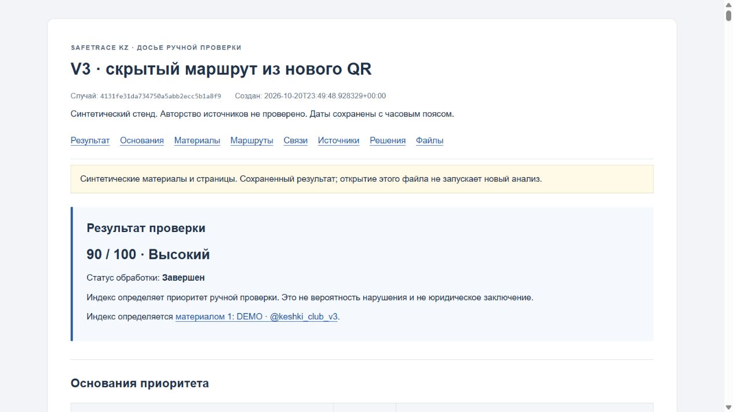
Досье и следующий шаг
Независимый пилот
Разрешенные источники
Два разметчика
Время аналитика
и ложные тревоги
HTML + JSON + оригиналы
История анализа и решений
SHA-256 файлов
Windows · CPU · офлайн
06
Notes:
ZIP проверен после реального перезапуска: два материала, три предыдущих анализа, два ручных решения и пять файлов с проверенными хешами. Все 21 случая сохранились. Хеш удостоверяет целостность файла, а не автора, истинность или допустимость в суде. Живой Gemini без ключа, GPU и Linux не проверялись. Для пилота нужны разрешенные источники и независимые разметчики; измерять время работы аналитика и ложные тревоги. Для команды — docs/DEMO_V3.md, scripts/preflight.py и scripts/start.ps1 -Offline.
Источники: reports/acceptance-v3/final-export-check.json; reports/acceptance-v3/e2e-restart-check.json; reports/acceptance-v3/offline-check.json; docs/ROADMAP.md

